Slide 1

Écrire du code testable
Philippe Vlérick

Slide 2
Nous écrivons tous des bugs

Slide 3
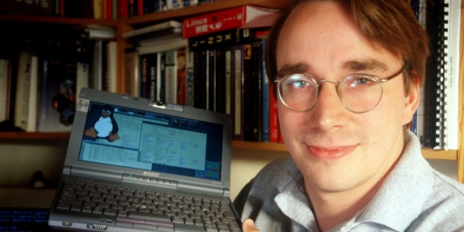
Sauf lui

Slide 4
Tout le monde est d’accord, c’est mieux
Et pourtant…

Slide 5
Contenu
Pourquoi?
Caractéristiques de code testable
Obstacles techniques
Obstacles humains
Conclusions

Slide 6
Pourquoi?

Slide 7
Comportement réel == Comportement désiré
Tout simplement…

Slide 8
Long terme
Ceux qui hériteront de votre code

Slide 9
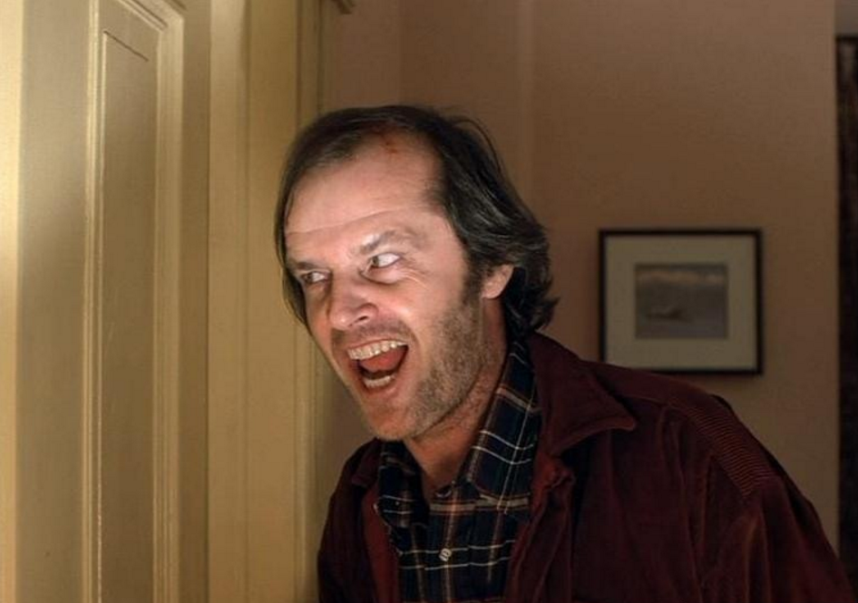

Slide 10
Isolation
Assemblage

Slide 11
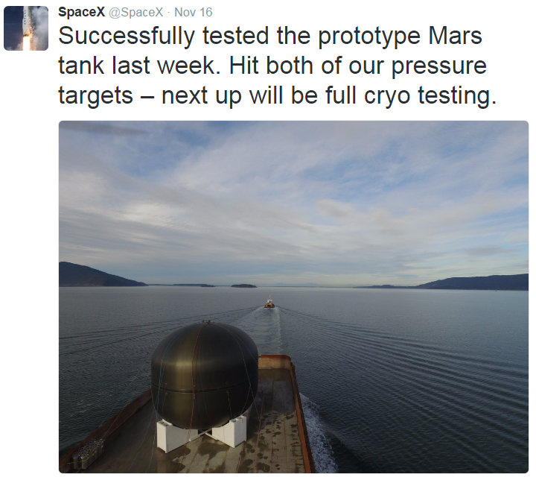

Slide 12
Caractéristiques d’un code testable

Slide 13
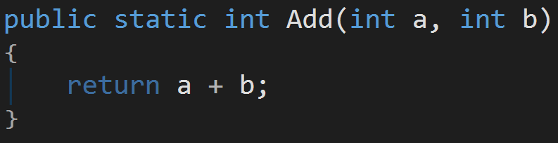
IN
OUT
Pas d’effet de bord

Slide 14
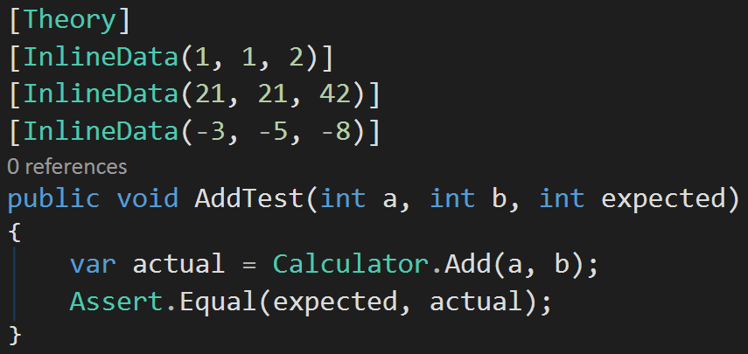
IN
Attendu
Vérification

Slide 15
Obstacles Techniques

Slide 16


Outils

Slide 17

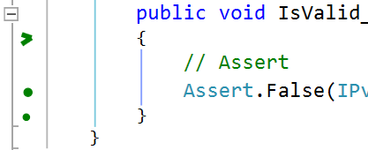
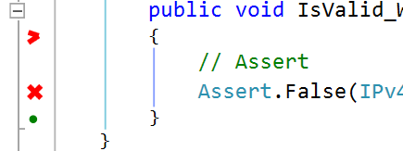
Outils
OK
KO

Slide 18
Code « difficile à tester »
Le sac de nœuds
Demo 1

Slide 19
Démo 1 - Récapitulatif
Introduction d’une abstraction pour permettre la vérification
Ce qui influence la logique est passé en paramètre
Isoler de la logique
Bonus: paramétrisation du test

Slide 20
Singletons et static
Manque de flexibilité
Demo 2

Slide 21
Démo 2 - Récapitulatif
Introduction d’une abstraction pour permettre la vérification
Introduction d’une abstraction pour la récupération des données
Ne pas hésiter à introduire ses propres abstractions!
Pattern « Adapter »

Slide 22
Obstacles Humains

Slide 23
Pas le temps
Mais je teste à la main
Et j’aime débugger deux mois après
https://www.microsoft.com/en-us/research/blog/exploding-software-engineering-myths/

Slide 24
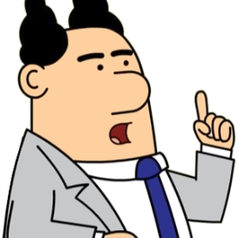
Environnement
Mon chef ne me laissera pas faire
Il n’y a pas d’infrastructure pour tester

Slide 25
Conclusions

Slide 26
Résumé
Pourquoi?
Comportement
Long terme
Isolation
Caractéristiques
Entrées/sorties bien définies
Pas d’effet de bord

Slide 27
Résumé
Comment?
Logique dépendante des paramètres
Pas d’effet de bord
Utilisation d’abstractions
Obstacles humains
Temps
Environnement

Slide 28
En bref
Du code testable est…

Slide 29
Un peu plus long à écrire
Mais vous fera gagner du temps
https://www.microsoft.com/en-us/research/blog/exploding-software-engineering-myths/

Slide 30
Naturellement plus modulaire
Et les responsabilités sont partagées

Slide 31
Plus robuste
Les tests poussent à réfléchir aux cas particuliers

Slide 32
A vous de jouer!
Votre travail n’est pas de trouver des raisons pour lesquelles votre application n’est pas testable, mais de trouver comment la rendre testable

Slide 33
Questions
philippe.vlerick@ingenico.com
https://github.com/Pvlerick/DevDay2016

